Slide 1






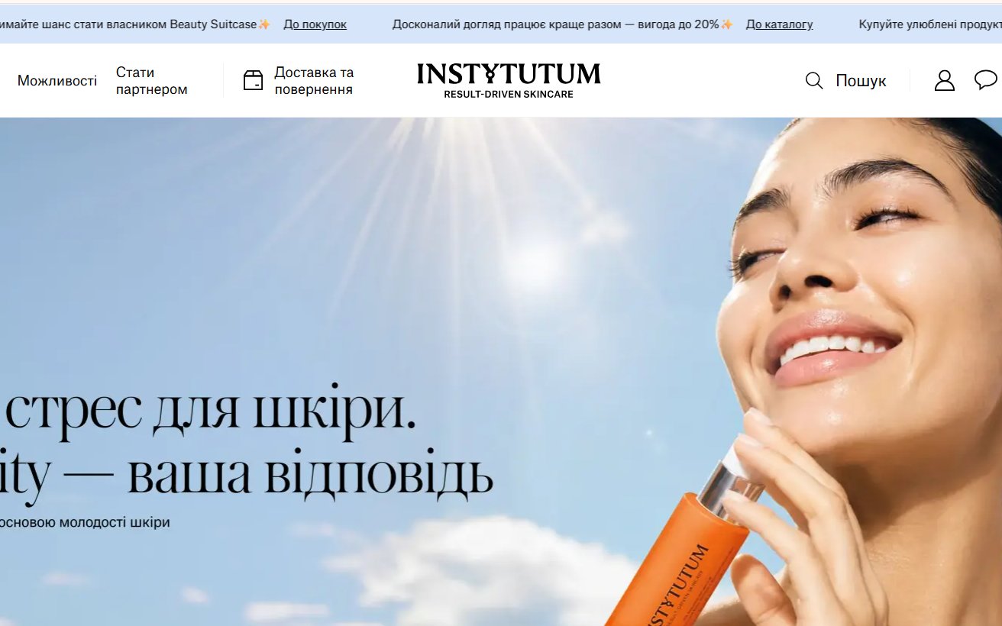
з 2017
з 2024
Google Premier Partner
Directly
Managed
Analytics on Demand
Виділений аналітик на парт-тайм для вашого бізнесу
NOTE
The information in this document is for the informational and use of the recipient only and must not be disclosed to any third party without the prior written consent of a Netpeak representative.
Valid till
[ дата ]

Slide 2

РІЗНОМАНІТТЯ АНАЛІТИЧНИХ ЗАДАЧ
Задачі є майже на кожному проєкті. Складність — у різноманітті потрібних компетенцій.
Трекінг web
Мобільна аналітика
Бази даних / SQL
Python / JavaScript
BI та візуалізація
Розуміння бізнесу
Розуміння маркетингу
Одну людину, що глибоко покриває все це, важко знайти й дорого втримати in-house, а суміжникам бракує потрібної глибини.
Перевага агенції — досвід із багатьох проєктів
Ми бачимо різні задачі на десятках проєктів, знаємо типові проблеми й рішення — і навчаємо спеціаліста саме під потреби вашого проєкту.

Slide 3
ПЕРЕВАГИ ПАРТ-ТАЙМ АНАЛІТИКИ
Виділений аналітик без турбот і ризиків in-house найму
01 Команда й процеси — на нас
Пошук, навчання, заміну та менеджмент спеціаліста беремо на себе
02 Контрольований бюджет
Фіксовані години під пакет: вартість відома наперед, темп обираєте ви
03 Оплата лише за потрібний обсяг
Платите за обраний пакет годин, а не за повну ставку штатного фахівця
04 Гнучкість
Змінюйте пакет і пріоритети щомісяця, без довгих контрактів
05 Широка експертиза
Команда під різні задачі, а не одна людина, що вміє все потроху
06 Швидкий старт
Спеціаліст стартує одразу — без місяців на пошук і онбординг

Slide 4
ПРО ПОСЛУГУ

Slide 5

ВИДІЛЕНИЙ СПЕЦІАЛІСТ
Один аналітик закріплений за вашим проєктом. Він занурюється у ваш бізнес, знає вашу аналітичну архітектуру та інструменти — і однаково добре реалізує планові ініціативи й ad-hoc запити.
Глибоке розуміння вашого бізнесу
Знання ваших інструментів та аналітичної архітектури
Один і той самий спеціаліст від місяця до місяця — послідовність і глибина

Slide 6
РЕЗЕРВ І ПІДТРИМКА
На вашому проєкті завжди щонайменше двоє. Коли основний спеціаліст у відпустці чи на лікарняному — його безшовно замінює резервний.
ТЕХЛІД — контроль якості та оптимізація процесів
ОСНОВНИЙ СПЕЦІАЛІСТ
веде ваш проєкт щодня
РЕЗЕРВНИЙ СПЕЦІАЛІСТ (BACKUP)
завжди в курсі проєкту
Проджект-менеджер забезпечує своєчасність виконання задач, а налагоджені процеси — стабільну якість.

Slide 7
РИТМ РОБОТИ
Прозорий і передбачуваний ритм співпраці — ви завжди в курсі статусу та пріоритетів.
СТАРТ
Складаємо дорожню карту робіт
ЩОМІСЯЦЯ
Review та переплан пріоритетів
ЩОТИЖНЯ
Синк: статус, питання, ваш фідбек

Slide 8
ПРОАКТИВНІСТЬ
“
Спеціаліст не просто виконує задачі — він першим пропонує, що можна покращити.
Він у курсі вашого проєкту й досвіду інших команд: бачить можливості, радить best-practices і бере ініціативу на себе.
Наприклад, порекомендує Meta Conversion API ще до того, як ви про це спитаєте.

Slide 9
СПЕКТР ПОСЛУГ
WEB-АНАЛІТИКА
MOBILE ТА КОНВЕРСІЇ
Аудит і налаштування GA4, GTM, Pixel Meta, TikTok
Server-Side GTM, перенос тегів на сервер
Consent Mode та Enhanced Conversions
Мобільна аналітика: Firebase, AppsFlyer, Adjust
Підготовка та перевірка технічних завдань
Відправка конверсій у Meta та Google Ads
ДАНІ ТА BIGQUERY
BI ТА КОНСАЛТИНГ
Конектори для вивантаження даних у BigQuery
Створення й оптимізація таблиць BigQuery
Моніторинг та оптимізація витрат на BI
BI-звіти та внесення правок у наявні
Система алертів і дайджестів
Продуктовий аналіз, консалтинг і навчання команди

Slide 10
МОДЕЛЬ СПІВПРАЦІ
Аналітик завжди відпрацьовує години пакета — оплачений час не простоює
Обираєте пакет і термін → Підбираємо виділеного спеціаліста → Складаємо дорожню карту робіт
1 Є беклог задач
Беремо задачі в роботу й оцінюємо кожну
Складаємо план за вашими пріоритетами
Термінові задачі — одразу в роботу
2 Плану ще немає
Перший місяць — аудит ваших систем
За результатами самі складаємо план робіт
З вами узгоджуємо лише пріоритети
Пріоритети переглядаємо щомісяця: термінові задачі беремо одразу — планові трохи зсуваються, нетермінові узгоджуємо за чергою.
Так години пакета завжди в роботі — ви отримуєте максимум від виділеного аналітика
Приклад плану робіт на 6 місяців →

Slide 11
ВАРТІСТЬ

Slide 12
ВАРТІСТЬ ПАКЕТІВ
Однакове наповнення — відрізняється обсягом годин і ціною за термін співпраці (ціна — $ / міс)
 | КОМПАКТНИЙ | СЕРЕДНІЙ | ОПТИМАЛЬНИЙ | МАКСИМАЛЬНИЙ
Годин / міс | 10 | 20 | 30 | 40
1 місяць | $700 | $1 400 | $2 100 | $2 800
3 місяці · –5% | $665 | $1 330 | $1 995 | $2 660
6 місяців · –10% | $630 | $1 260 | $1 890 | $2 520
12 місяців · –15% | $595 | $1 190 | $1 785 | $2 380
Кому підходить | Невеликі проєкти, підтримка наявної аналітики | Активний розвиток: кілька ініціатив паралельно | Масштабні задачі, швидкий темп впровадження | Максимальний темп і обсяг (пакет клієнта з кейсу)
Усі пакети включають: виділений аналітик + backup-спеціаліст · щотижневі синки та щомісячний review · контроль якості · проактивні рекомендації.
Знижка на вартість години — лише в пакетній моделі. Ціни без ПДВ.

Slide 13

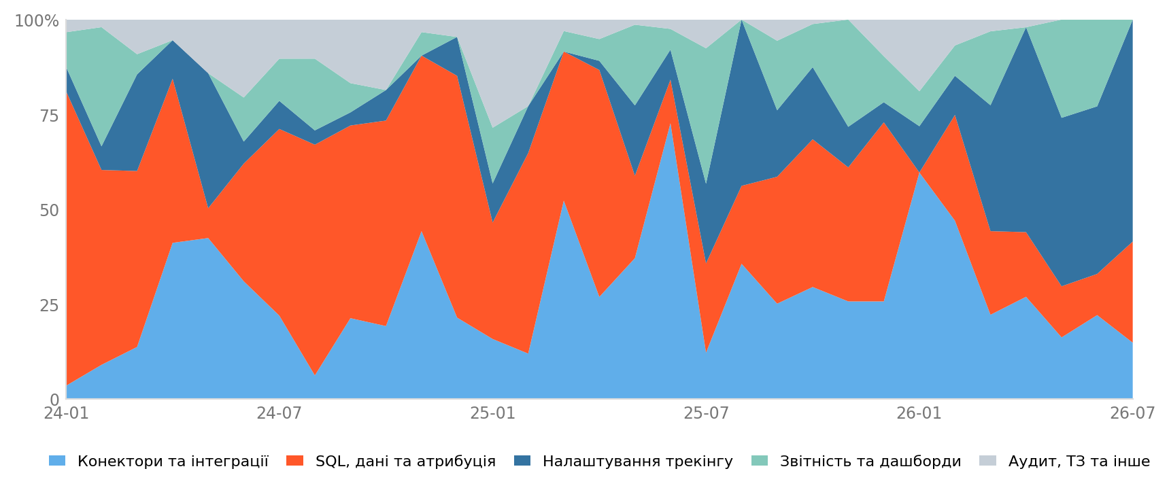
КЕЙС: ПРОВІДНИЙ FASHION-РІТЕЙЛЕР
Компанія з власною аналітичною командою та Head of Analytics · пакет «Максимальний» · 2024–2026
31
1 066
1 477
9
місяці співпраці
задач делеговано
годин роботи
напрямів аналітики
Як нас використовують: дослідницькі задачі · задачі від підрядників (UX/UI) · консультації · складна технічна робота — гнучкі руки поряд із власною командою.
Розподіл делегованих робіт по місяцях (частка від 100%)

Slide 14
ЩО МИ ЗРОБИЛИ ЗА ЦЕЙ ЧАС
Приклади задач, які делегує клієнт поряд із роботою власної команди — від досліджень до складної технічної роботи
Джерела трафіку для застосунку
Виправили облік джерел трафіку мобільного застосунку — коректні organic / non-organic та робота з обмеженнями приватності iOS.
Аудит подій на 3 платформах
Провели аудит e-commerce подій на web, Android та iOS, знайшли зламані події на старих версіях і привели трекінг до єдиної логіки.
Надійна модель атрибуції
Побудували автоматизовану модель атрибуції — точніший розподіл внеску каналів у продажі.
Конектори та інтеграції
Розробили й модернізували конектори (AppsFlyer, Criteo та інші) у BigQuery та звірили коректність транзакцій між системами.
Лад у даних BigQuery
Навели порядок у даних: коректні унікальні користувачі, повторні покупці й чисті дані для звітності.
BI-звіти та дашборди
Побудували продуктовий дашборд і воронки, метрики ефективності джерел трафіку; виправили розрахунки конверсії.

Slide 15
ЩО ЦЕ ДАЄ БІЗНЕСУ
Технічна робота аналітика — це не самоціль, а прямий вплив на рішення й бюджет
Що ми робимо | Що отримує бізнес
Коректний трекінг і атрибуція | → Ефективніший розподіл рекламного бюджету
Якісні конверсії в Meta та Google Ads | → Кращі результати Smart Bidding, менше втрат
Наскрізна аналітика (web + застосунок + джерела) | → Повна картина замість розрізнених даних
BI-звіти та дашборди | → Швидші й впевненіші рішення на основі даних
Алерти та автоматизація | → Проблеми видно одразу, а не в кінці місяця
Виділений аналітик через агенцію | → Senior-експертиза без витрат на in-house

Slide 16
НАСТУПНІ КРОКИ
Від узгодження до старту — за кілька днів
З ВАШОГО БОКУ
З НАШОГО БОКУ
З ВАШОГО БОКУ
З НАШОГО БОКУ
РАЗОМ
1
2
3
4
5
Узгодження КП
Адаптація
Договір і оплата
Старт
Реалізація
Розглядаєте та узгоджуєте пропозицію
Відповідаємо на питання, адаптуємо пропозицію під вас
Обираєте пакет, спосіб оплати та форму договору
Підбираємо аналітика й складаємо дорожню карту (або аудит у 1-й місяць)
Щотижневі синки та щомісячний перегляд пріоритетів
Готові рухатись далі? Обговоримо ваш проєкт і адаптуємо пропозицію на стартовій зустрічі.

Slide 17
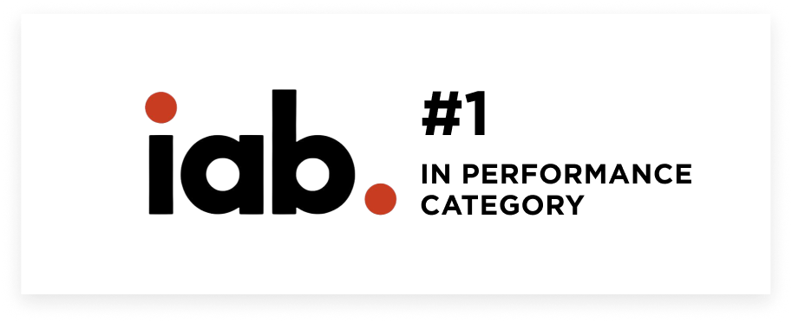
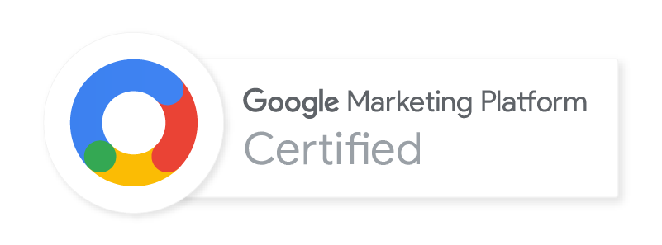










ЕКСПЕРТИЗА
Займаємо лідируючі позиції в щорічному рейтингу IAB в категорії Data, разом формуємо галузь через постійну участь у Data-комітеті.
Є сертифікованим партнером з усіх продуктів Google Marketing Platform, знаємо, як ефективно працювати з цими інструментами.
Реальний досвід застосування та ефективності проектів — більше 400 проектів / 40 компаній.
Маємо експертизу в роботі з Cloud-сервісами, які використовуються для зберігання, трансформації та моделювання даних.

Slide 18
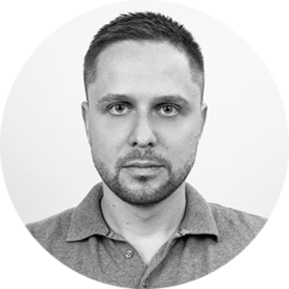
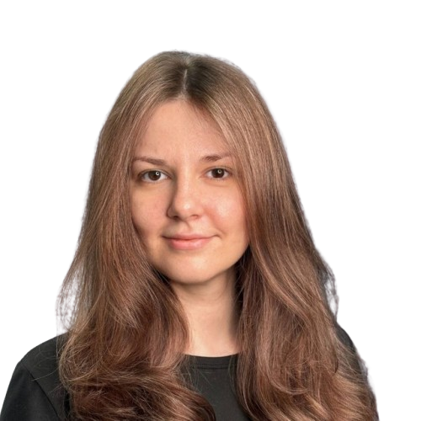

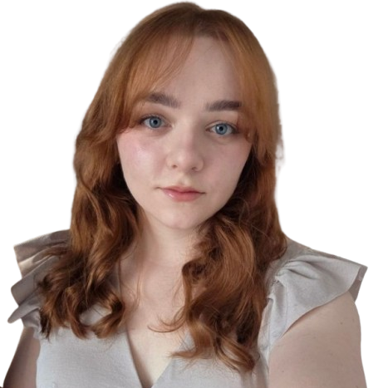
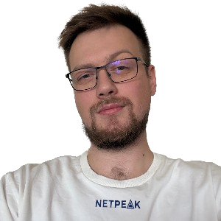
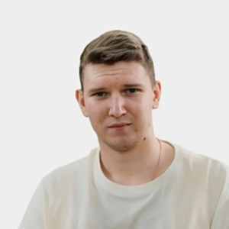
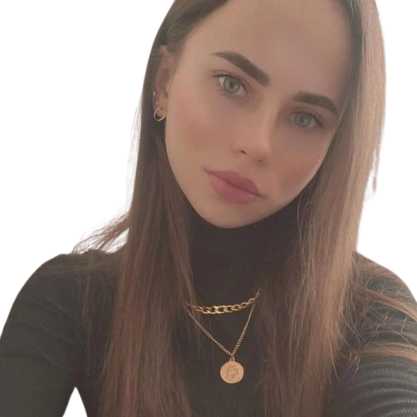
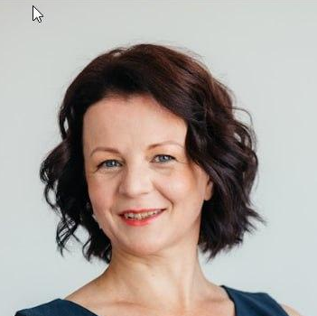
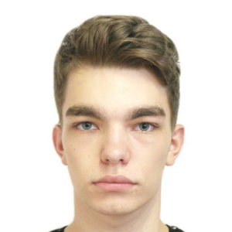
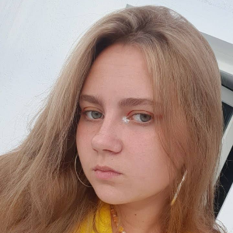
КОМАНДА
Oleksandr
Konivnenko
Olga
Gornostaieva
Ihor
Pavlenko
Yana
Ivanova
Head of Digital Data Department
Data Analytics
Team Lead
Data Engineer
Machine Learning Engineer
+
Data Analysts

Slide 19








ПРО NETPEAK
з 2017
7 продуктових сертифікацій
з 2025
Google Premier Partner
GoogleMarketing Platform
Google
Cloud Partner
20
років у маркетингу
з 2019
з 2024
2023
Partner
Certified
Top Digital Marketing Company
600+
експертів
з 2020
з 2024
з 2025
Badged
Partner
Directly
Managed
Media
Certified
3 000+
успішних проектів
2025
2025
2025
VEP 2025
Finalist Data Innovation
Performance Marketing:
Золото
Netpeak — маркетинговий партнер для реалізації найамбітніших планів бізнесу по всьому світу. Агентство надає повний спектр маркетингових рішень — від бренд-стратегії до кліку.
Компанія пропонує інноваційні маркетингові підходи та інструменти, які трансформуються в продукти: RadASO, BASE Prosto Export.
2025
2025
2025
Роздрібна торгівля: Срібло
Кампанії з одним каналом комунікації: Бронза
Challenger Brand Solution:
Срібло
2024
2021
2015
Попадання в цільову аудиторію в медіа кампанії: Бронза
Запуск продукту/сервісу: Срібло
E-commerce: Бронза

Slide 20



Netpeak – це про комплексний маркетинг
від стратегії – до технічної реалізації та аналізу даних
Стратегічні продукти
Власні канали
та медіа
Performance лідогенерація
Попит через впізнаваність
Креативні рішення
Аналітика
та дані
Бізнес
рішення
Свіжі ідеї та зміни позиціонування, або треба створити щось кардинально нове
Оптимізація існуючих майданчиків взаємодії та інформування клієнтів
Залучення цільових клієнтів зі сформованим попитом
Підвищення впізнаваності та зміцнення репутації бренду
Для збільшення залученості, сприйняття бренду та конверсії
Розбудова аналітичної інфраструктури та візуалізація даних для data-driven рішень
Додаткові рішення
для комплексного функціонування
Brand Strategy
Communication Strategy
Дослідження аудиторії
Маркетинговий консалтинг
Маркетинг-
аутсорс
ABM Marketing
GEO
SEO
Retention Marketing (Email, Push, In-App)
CRO / RRO
Telegram-канали
Chatbots
ASO
App Localization
Ad Monetization
PPC / Google Ads
Performance Max
Meta Ads (Facebook, Instagram)
Google Shopping
Gmail Sponsored Promotions
Programmatic (DV360, The Trade Desk)
Mobile User Acquisition
Direct Marketing
B2B Lead Generation
Marketplace Marketing (Amazon, Allegro, Walmart)
YouTube Media
Connected TV (Smart TV, Megogo, SWEET.TV,
Netflix Ads)
Telegram Ads
ORM
SERM
PR
Креативна ідея
SMM
Спецпроекти
Influence- Marketing
Продакшн
UX/UI Design
Marketing Intelligence
Value-Based Bidding
Веб-аналітика (GA4)
Аналітика
для мобільних застосунків
Налаштування дашбордів
Моделювання
Прогнозування
BigQuery
Data Engineering
Реселінг
Рекрутинг
Партнерська програма
Налаштування продажів
AI інтеграції

Slide 21

КОНТАКТИ
Ольга Горностаєва
Team Lead Digital Data
Пошта
Телеграм
o.gornostaieva@netpeak.net
@OlgaGornostaeva

